Slide 1
Информационная система чемпионатов
Приходько Иван Антонович

Slide 2
Проблемы
Хранение данных о чемпионатах.
Удобный доступ к информации.
Редактирование, добавление и удаление информации конечным пользователем.
Автоматизация процессов.

Slide 3
Преимущества
Удобный и интуитивный пользовательский интерфейс.
Обеспечение безопасности данных.
Широкие возможности для работы с информацией.
Простота поддержки ПО.
Аналитика данных

Slide 4
Последствия внедрения
Цифровизация информации о чемпионатах.
Оптимизация процессов.

Slide 5
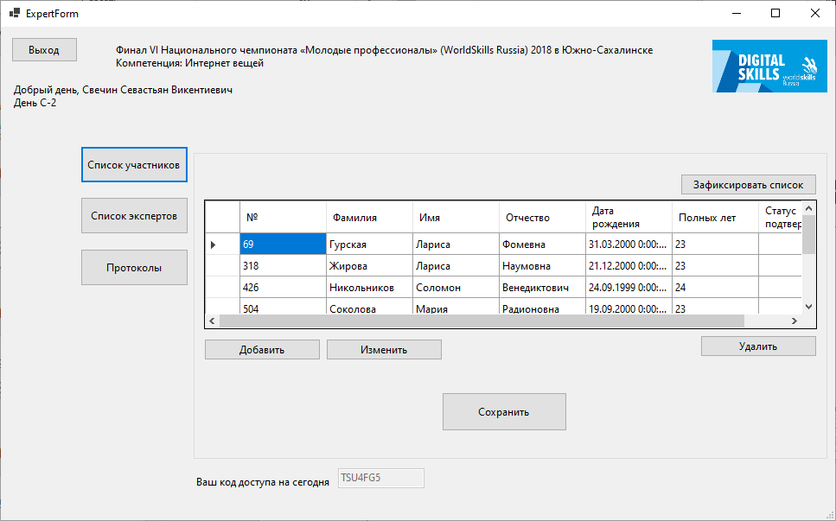
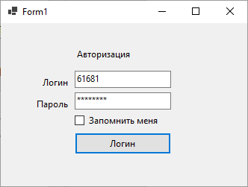
Пример использования

Slide 6
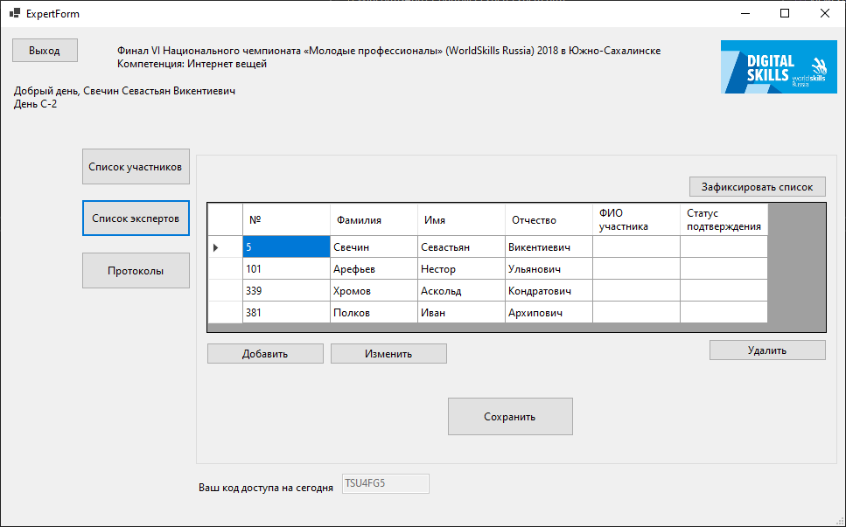
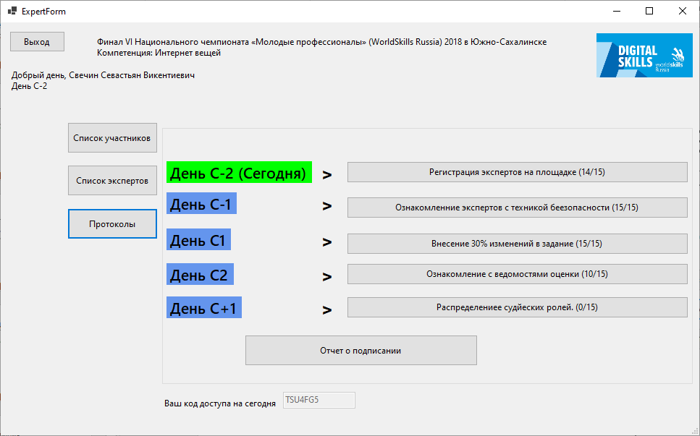
Пример использования

Slide 7
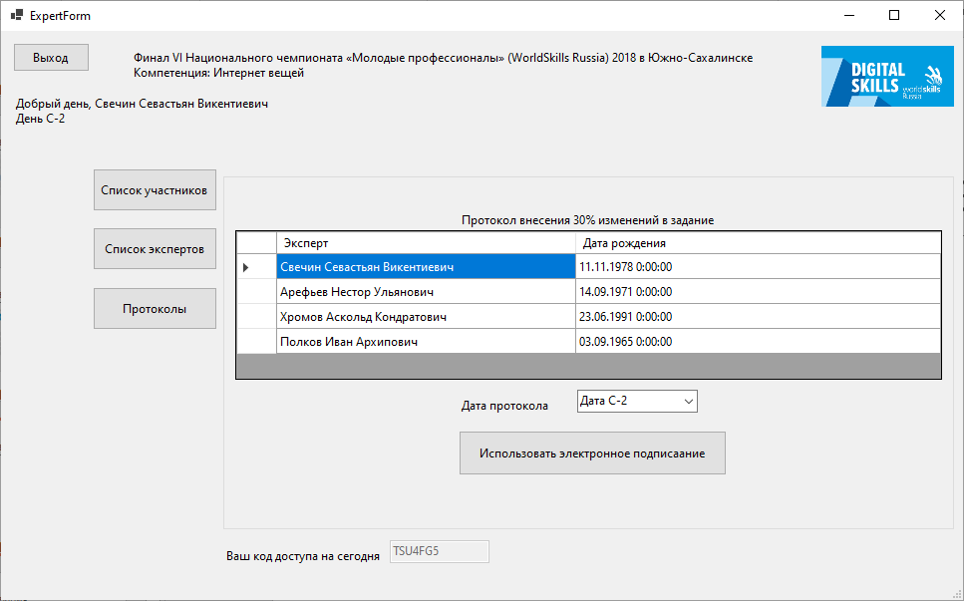

Пример использования

Slide 8
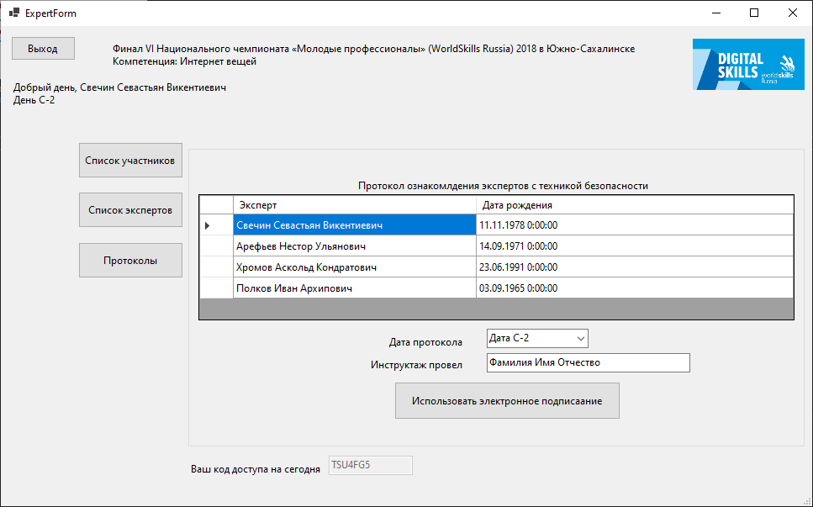
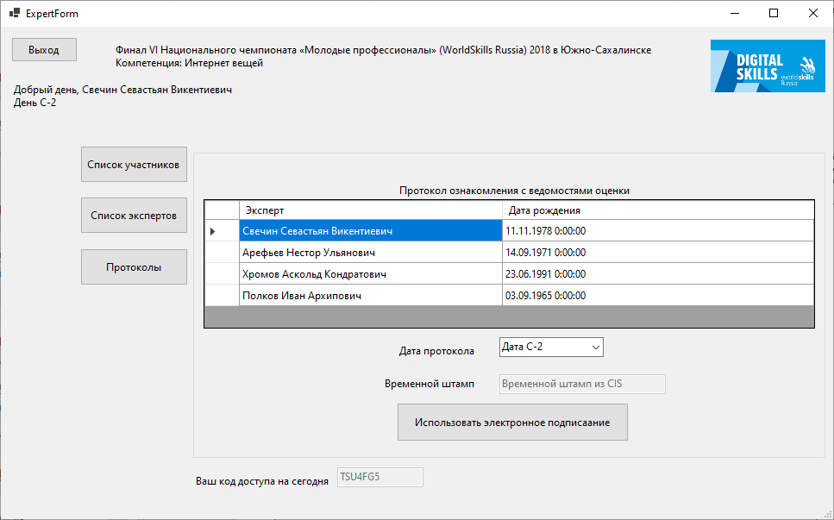
Пример использования

Slide 9
Спасибо за внимание

